Slide 1

4 ноября

Slide 2
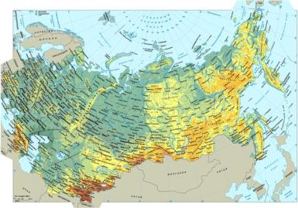
День народного единства
Наша Родина – самое большое государство на земном шаре. Нашу страну омывают сразу три океана (Северный Ледовитый, Тихий, Атлантический). Она богата лесами. В её недрах залегают многочисленные полезные ископаемые.

Slide 3
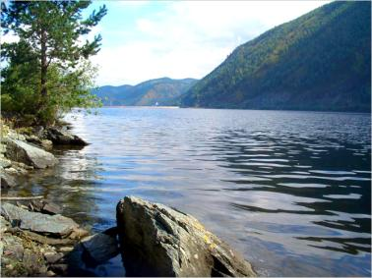
День народного единства
В России насчитывается более двух миллионов рек, а по количеству и разнообразию озёр, она занимает одно из первых мест в мире. Велика и богата наша Родина, но главное её богатство - люди.

Slide 4
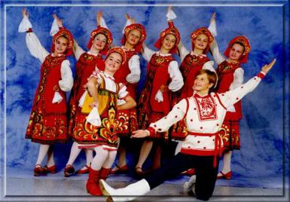
День народного единства
Учёные насчитывают в России 150 языков. Русским языком владеют, практически, все жители нашей страны. Россия – страна многонациональная, в ней проживают представители более ста наций и народностей. Люди исповедуют разные религии. Самой распространённой религией среди верующего населения России является православие.

Slide 5

День народного единства
4 ноября мы празднуем День народного единства!

Slide 6
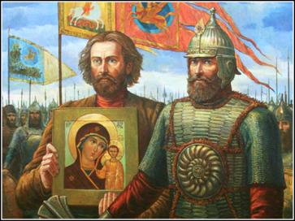
День народного единства
Это дата связана с освобождением Москвы силами народного ополчения под руководством Кузьмы Минина и Дмитрия Пожарского от польских интервентов в 1612 году.
Давайте совершим небольшой экскурс в историю и вспомним, как это было.

Slide 7
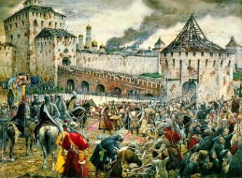
День народного единства
Начало XVII века в истории нашего государства называют Смутным временем. Одной из причин Смуты стало пресечение законной московской династии Рюриковичей. Это совпало с разрухой, голодом, запустением центральной части русских земель, которые стали следствием неразумной политики Ивана Грозного.

Slide 8
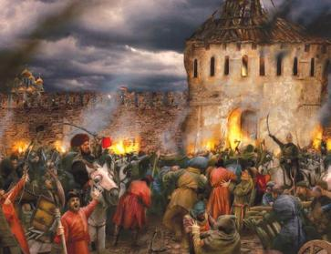
День народного единства
Стремясь преодолеть хозяйственную разруху, власти ужесточили политику закрепощения крестьян, увеличили налоговый гнет. Это вызывало протест народа.
Верхушка общества была разобщена, между боярами и дворянами существовали противоречия. Все это привело к ослаблению центральной власти.

Slide 9
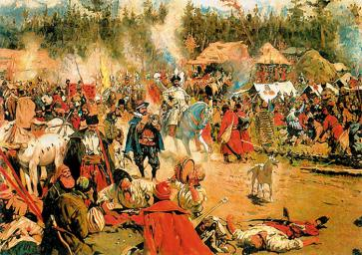
День народного единства
И за всем этим зорко следили давние недруги России - поляки, шведы, татары, довольные ее ослаблением, готовые каждую минуту отхватить себе лакомый кусочек земли Русской.
Никогда русское государство не было так близко к распаду, как в период Смутного времени.

Slide 10
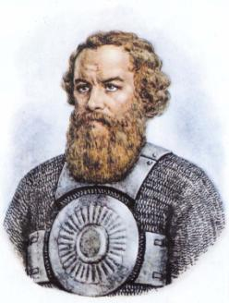
День народного единства
С сентября 1610 года Москва была занята польскими войсками. Боярское правительство договорилось с королем Польши Сигизмундом III о признании его сына Владислава русским царем, но на условиях независимости государственной жизни, православной церкви и национального быта. Однако поляки не собирались выполнять условия этого договора.

Slide 11
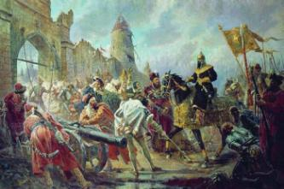
День народного единства
Реальной властью в российской столице обладали польские военачальники и их пособники из русских бояр. Захватчики дочиста обирали население, сжигали города и села, зверски убивали или угоняли в плен жителей.
Страну рвали на куски. Речь шла о сохранении национальной самобытности и независимости.

Slide 12
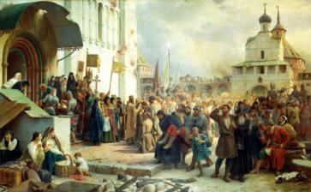
День народного единства
Осознание этого факта привело к пробуждению русского народа. Он поднялся на борьбу за освобождение Отечества.

Slide 13
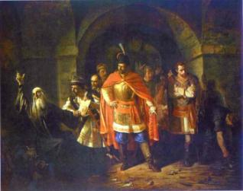
День народного единства
Зимой 1611 года Прокопий Ляпунов на рязанской земле организовал народное ополчение, к нему присоединились жители Нижнего Новгорода, Мурома, Ярославля, Вологды, Костромы и казаки. Весной ополчение подошло к Москве, москвичи поднялись на восстание. Но силы были неравны, и в результате первое ополчение потерпело поражение.

Slide 14
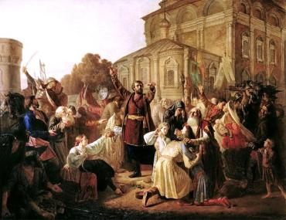
День народного единства
Центром освободительной борьбы с осени 1611 года становится Нижний Новгород. Нижегородский земский староста Кузьма Минин обратился к жителям города с призывом помочь всеми силами и средствами в создании нового народного ополчения для освобождения России от иноземных захватчиков.

Slide 15
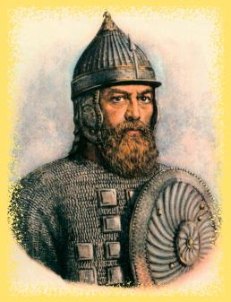
День народного единства
Затем стали рассылать грамоты по всей России с призывом к совместной борьбе. В Нижний Новгород стали стягиваться вооруженные отряды ополченцев со всех земель. Было собрано огромное для тех времен войско, в том числе военнообязанных более 10 тыс. человек, около 3 тысяч казаков, 1 тысячи стрельцов и еще много крестьян.
Для объединенного войска нужен был твердый и решительный командующий, и выбор пал на Дмитрия Михайловича Пожарского.

Slide 16

ВИДЕО

Slide 17
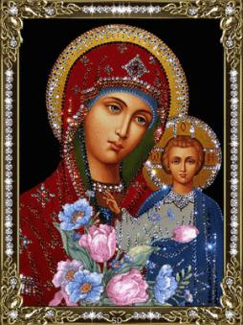
День народного единства
В ополчение, которое возглавлял князь Пожарский, был прислан из Казани чудотворный образ Пресвятой Богородицы. Зная, что бедствие получено за грехи, весь народ и ополчение наложили на себя трёхдневный пост и с молитвой обратились к Господу и Его Пречистой Матери за небесной помощью. И молитва была услышана.

Slide 18
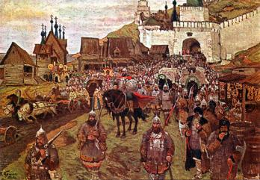
День народного единства
В июле 1612 года ополчение выступило на Москву. Участники штурма продемонстрировали образец героизма, сплоченности всего народа не зависимо от происхождения, вероисповедания, положения в обществе.

Slide 19
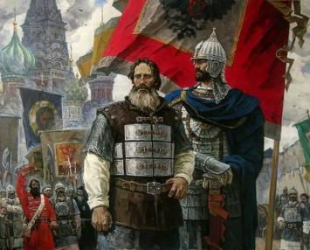
День народного единства
4 ноября 1612 года ополчение Минина и Пожарского полностью освободило столицу от врагов. Вот почему день 4 ноября признан Днём народного единства России.

Slide 20
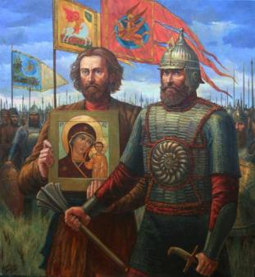
День народного единства
Празднование в честь Казанской иконы Пресвятой Богородицы установлено в 1649 году. И в наше время эта икона особо почитается русским православным народом.

Slide 21
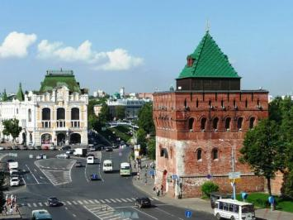
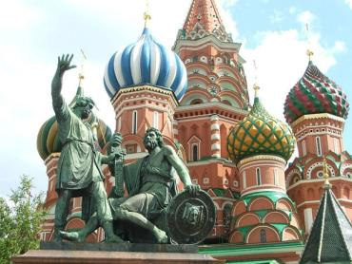
День народного единства
В Москве в 1818 году был установлен скульптурный памятник с изображением героев (работа Ивана Петровича Мартоса).
Память о героях ополчения увековечена в Нижнем Новгороде. В честь их названы улицы и центральная площадь города. Площадь Минина и Пожарского стала местом главных городских торжеств и зрелищных мероприятий.

Slide 22
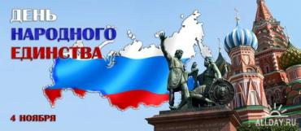
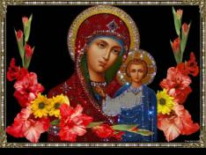
День народного единства
Поэтому 4 ноября для России – это двойной праздник: День народного единства и празднование в честь Казанской иконы Пресвятой Богородицы.

